Slide 1

MÔN TIẾNG VIỆT – PHÂN MÔN TẬP VIẾT 1
Tiết: 23, 24 (Bài: 58,59,60,61)

Slide 2
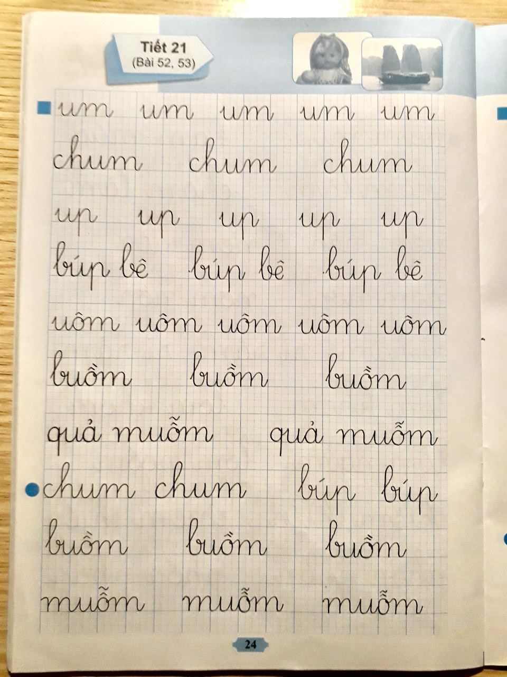
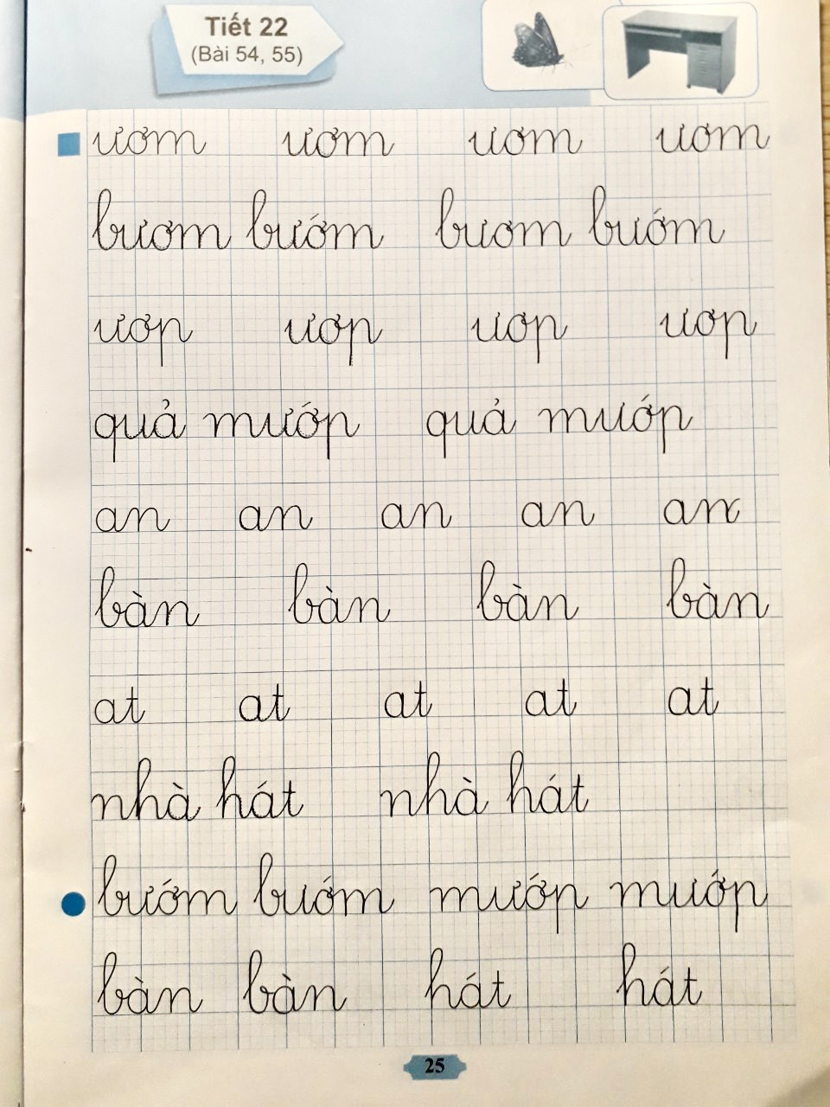
Nhận xét bài viết Tuần 11

Slide 3

HƯỚNG DẪN VIẾT BẢNG

Slide 4
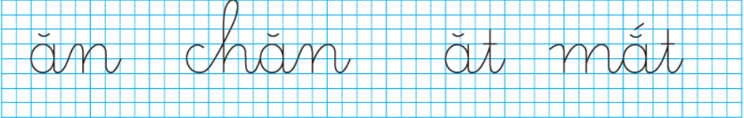
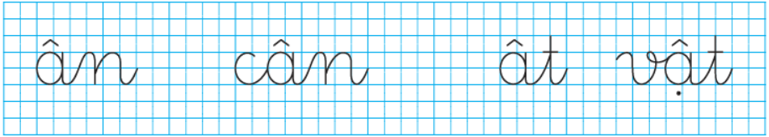

Slide 5
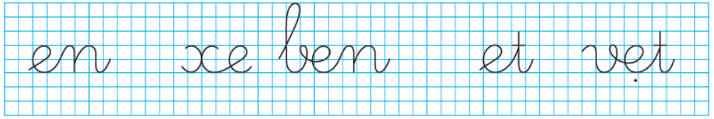
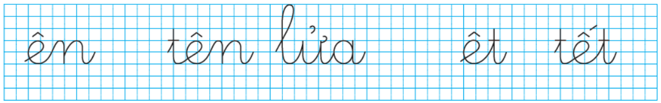

Slide 6
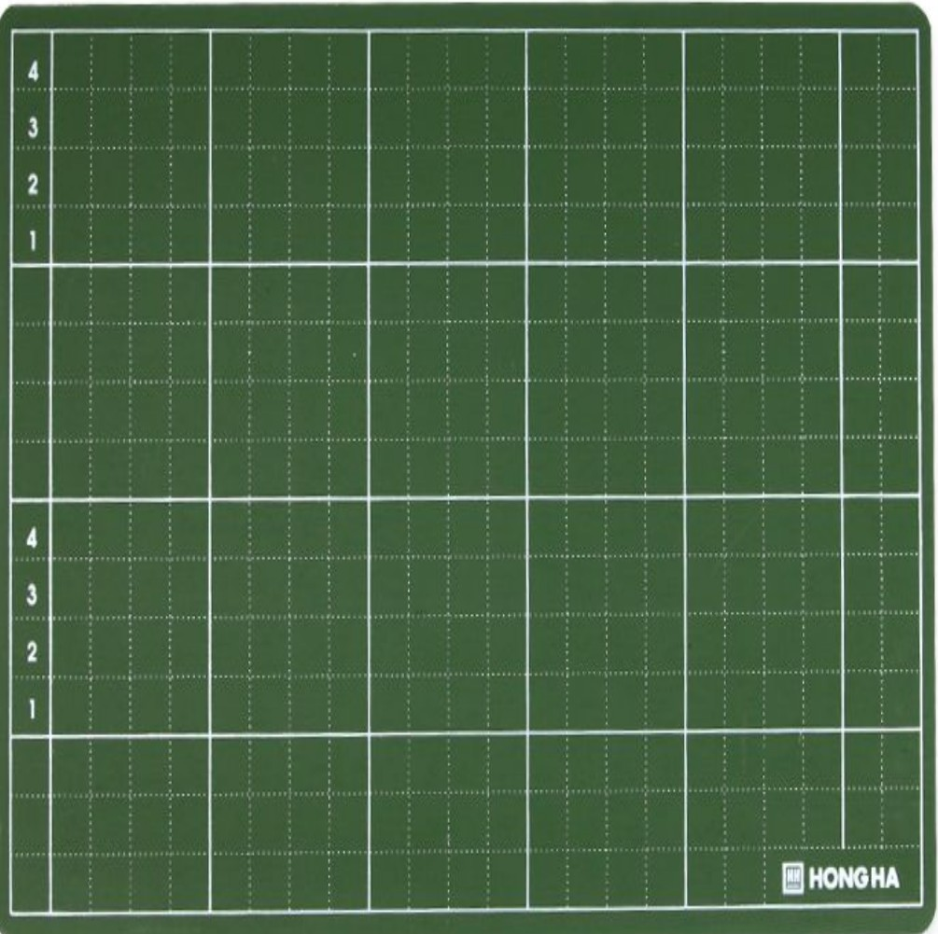
ăn
ăt
ân
ât

Slide 7
en
et
ên
êt

Slide 8

Nghỉ giải lao

Slide 9

HƯỚNG DẪN VIẾT VỞ

Slide 10
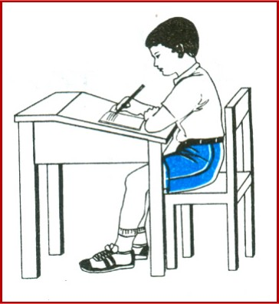


Slide 11
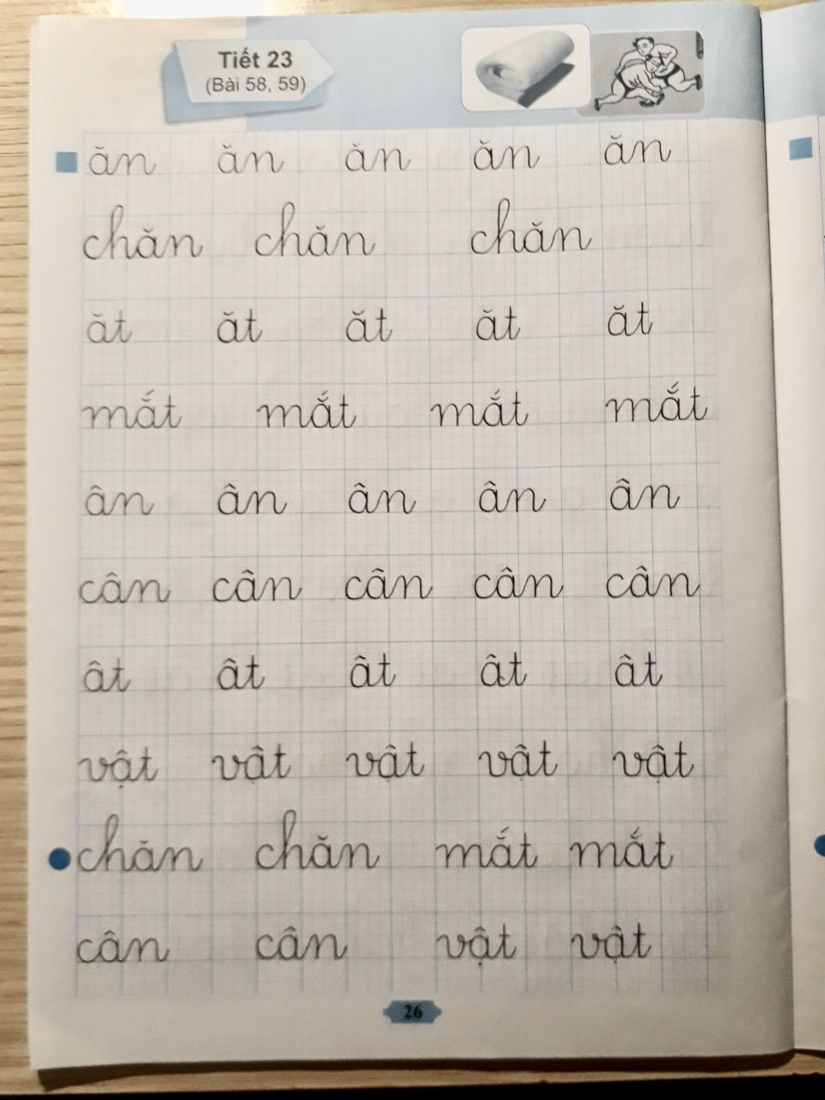
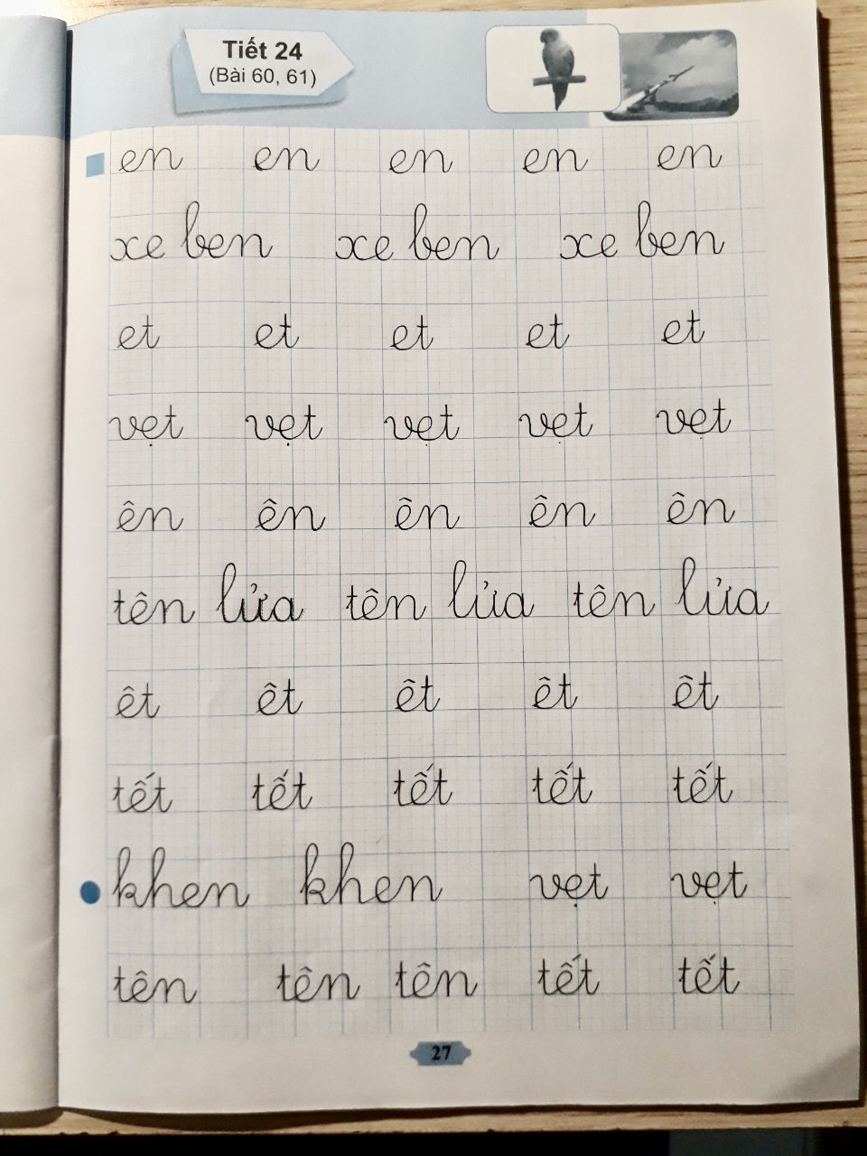
Bài viết tham khảo

Slide 12
CHÚC CÁC CON CHĂM NGOAN
VÀ HOÀN THÀNH BÀI ĐÚNG LỊCH!

